Slide 1

APLICATIVOS PARA VALIDACION DE COBERTURA

Slide 2
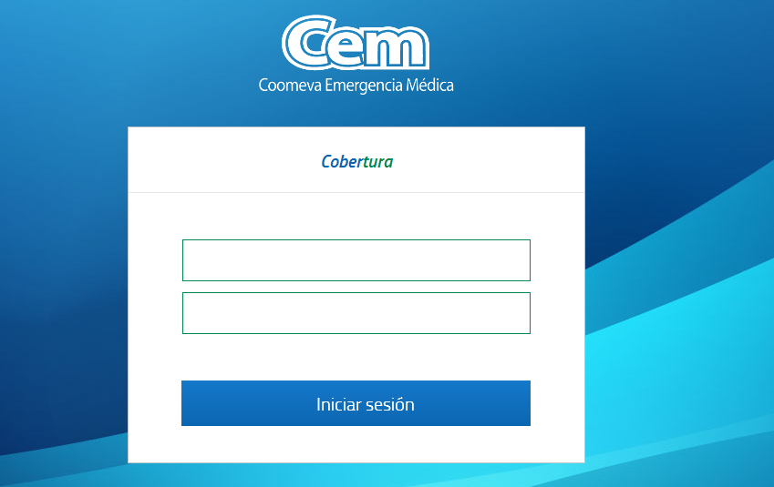
VALIDADOR COBERTURA PARA CELULAR
http://pruebas-sectorsalud.coomeva.com.co/cobertura-web/login.jspx
Usuario: juan_vendedor
Clave:juan2015

Slide 3
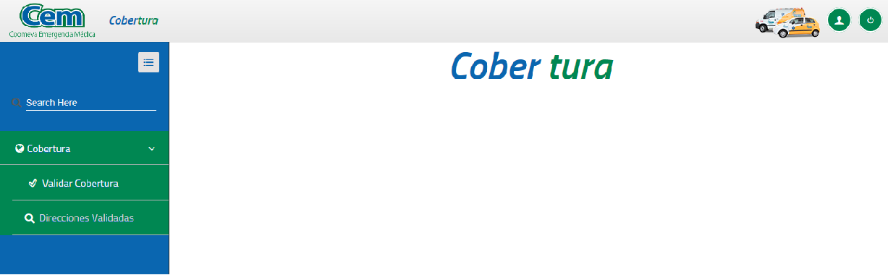
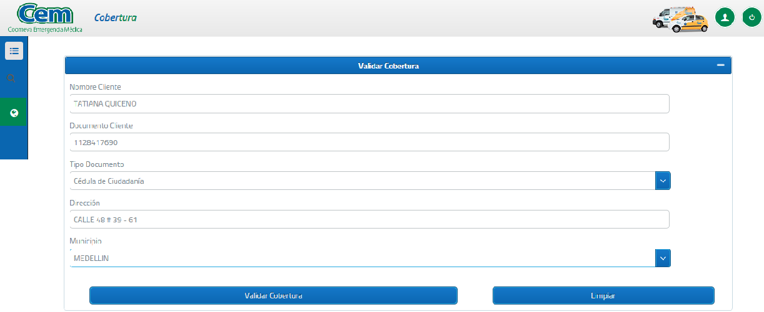

Slide 4
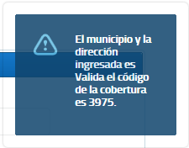
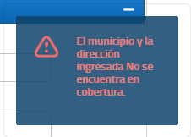
DIRECCION CON COBERTURA
DIRECCION SIN COBERTURA

Slide 5

LINEA LISA

Slide 6
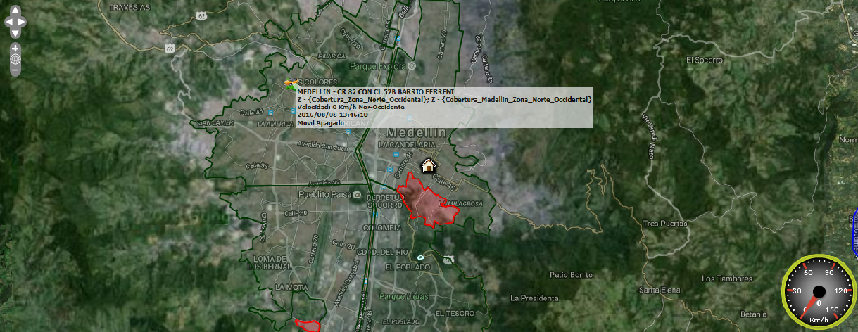
WIDETECH

Slide 7
AREA ASISTENCIAL Y COMERCIAL
ANDRES DARIO BEDOYA
andresd_bedoya@coomeva.com.co
Coordinador Asistencial CEM
TATIANA QUICENO IBARRA
tatianam_quiceno@coomeva.com.co
Jefe Regional CEM

